Slide 1
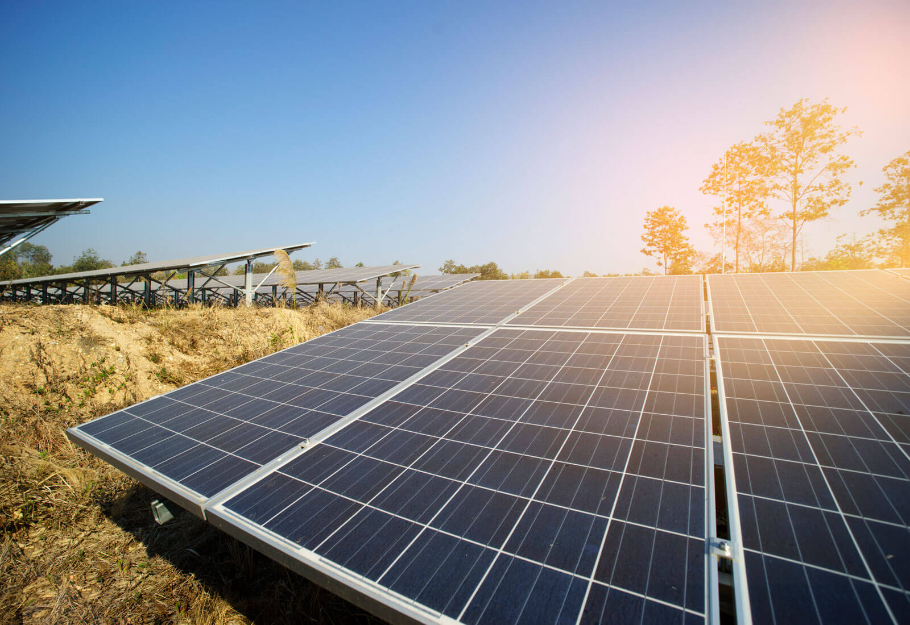

OnSSET-MG: herramienta SIG de acceso abierto para el dimensionamiento de minirredes
Junio 2024

Slide 2

Contenido
¿Por qué Python?
Instalación y configuración del entorno Python
Introducción a OnSSET-MG
Ejercicio practico
Siguientes pasos

Slide 3
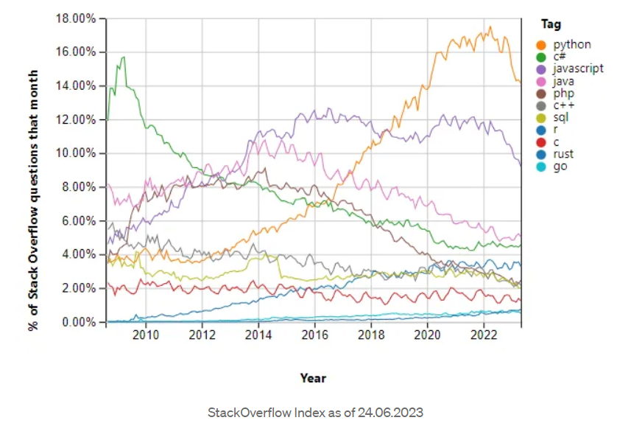
¿Por qué Python?
Versátil: Es usado en diferentes campos y aplicaciones
Web development, Analisis de datos, Machine learning...
Librerías: La cantidad de diferentes herramientas y desarrollos es una importante ventaja
Popularidad: En 2002, Python se utilizó en el desarrollo de páginas web y análisis de datos
Aprendizaje: Es un lenguaje de programación con simple sintaxis y fácil de leer
Fuente: (González. Raul, n.d; Python para todos)
Fuente: (medium.com, 2023; The Popularity of Data Science Languages: Python and R (June 2023 Update))​

Slide 4
Instalación y configuración del entorno Python
Instalar Anaconda
Descargar aqui → https://www.anaconda.com/
En la esquina superior derecha, click en "Free Download"
Registrar o saltar el registro del correo
Descargar versión correspondiente de SO (ej: Windows, Mac)
Selecccionar "Customized Installation“
Descargar repositorio de Google Drive (or GitHub):
Descargar aqui → https://drive.google.com/drive/folders/1zi0GbBa6EeJDt8Y3N3TAGKojg6JFqkFW?usp=drive_link
3. Configurar el entorno python:
En una terminal de anaconda
cd ..\OnSSET-MG
conda env create --name onssetmg_env --file onssetmg_env.yml
4. Eel código OnSSET-MG:
En una terminal de anaconda
cd ..\OnSSET-MG
“jupyter notebook”

Slide 5
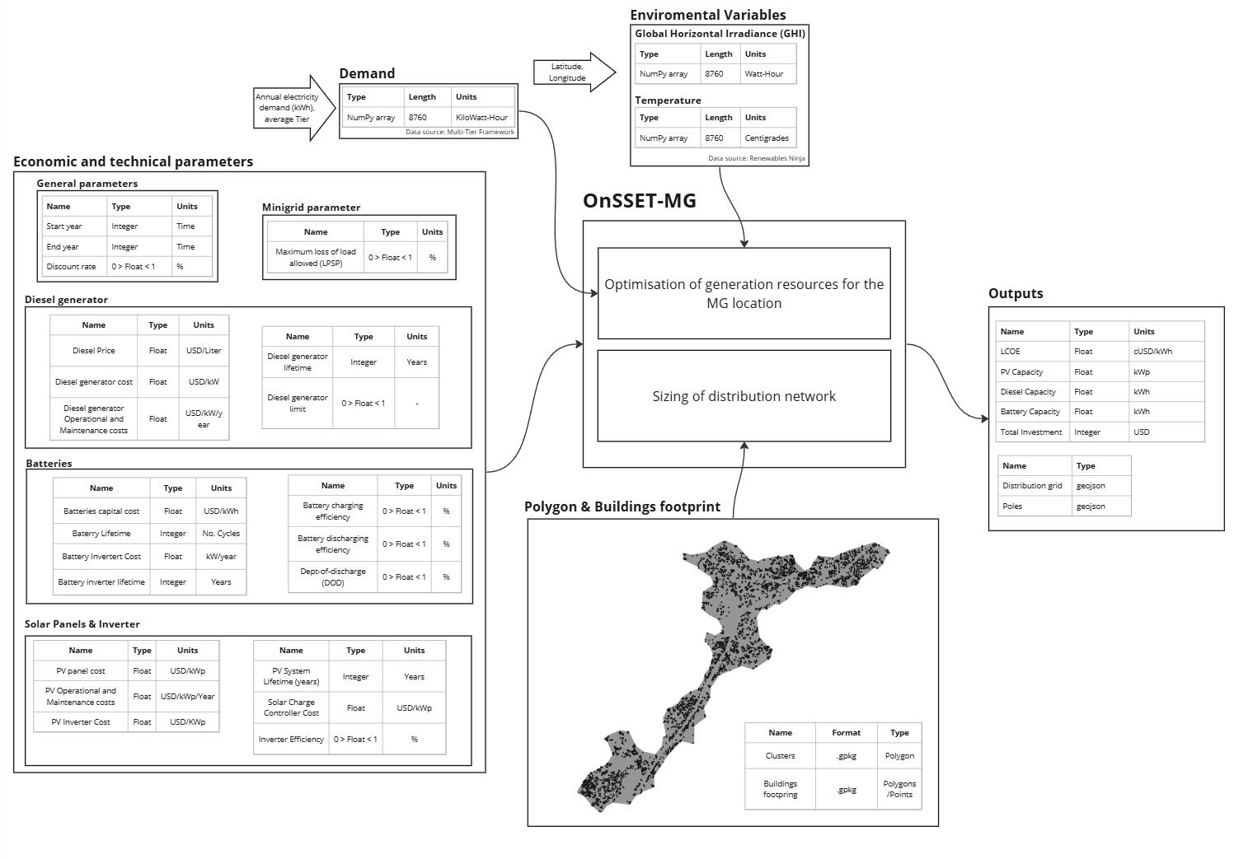



Introducción a OnSSET-MG

Slide 6
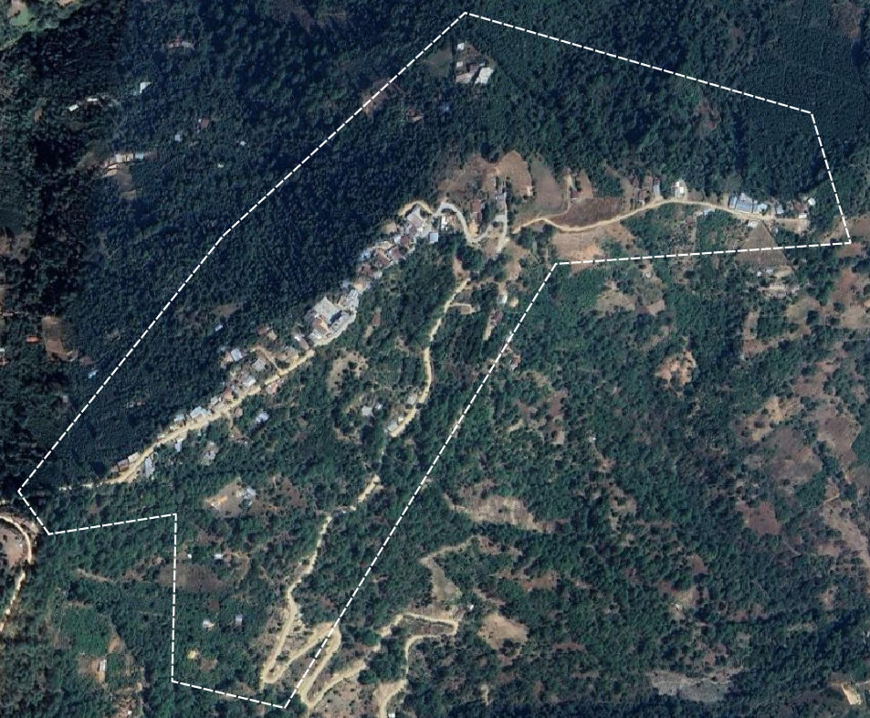
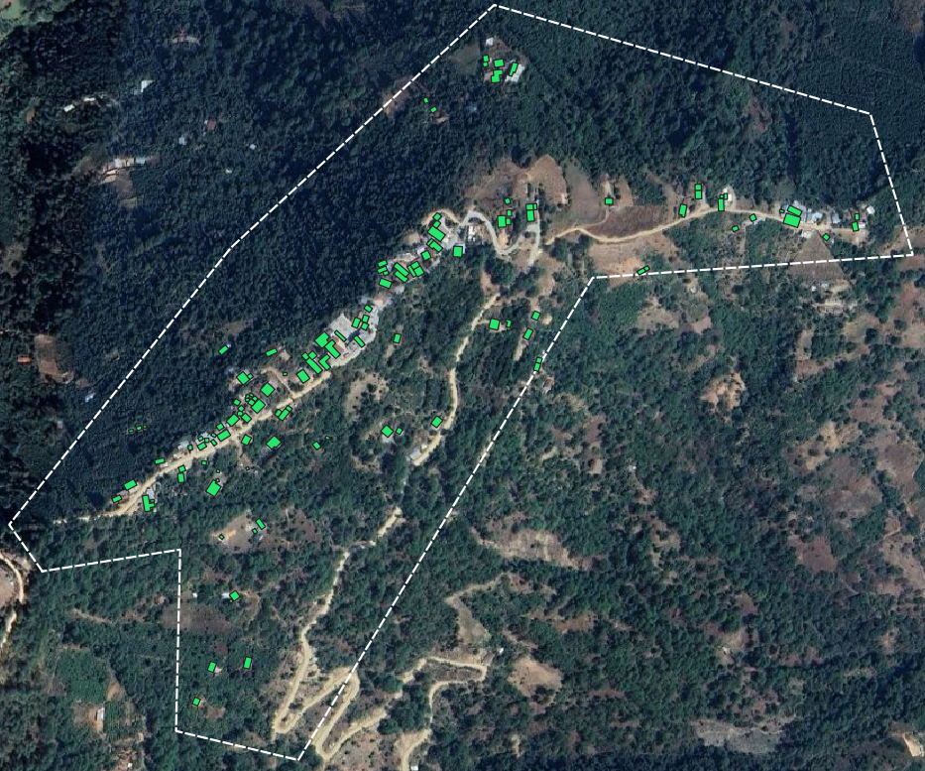
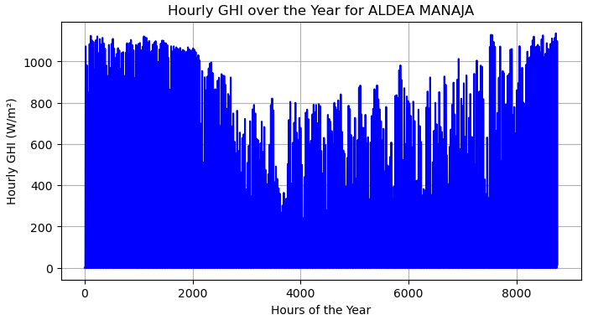
Recopilación de SIG datos de la comunidad
Límites de la comunidad - -> Aldea Manaja
Estadísticas de estructura:
<20 m2 - -> 15
20-50 m2 - -> 36
50-150 m2 - -> 63
>150 m2 - -> 11
Total: 125
Parámetros ambientales:
Solar
Temperatura

Slide 7
Estimación de la demanda de electricidad para la comunidad
38
6
7
30
X 365
7

Slide 8
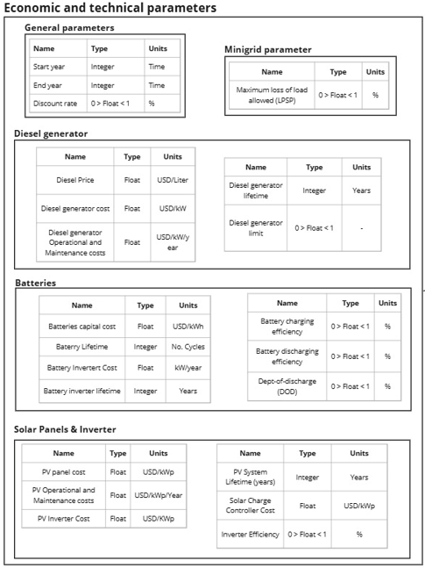
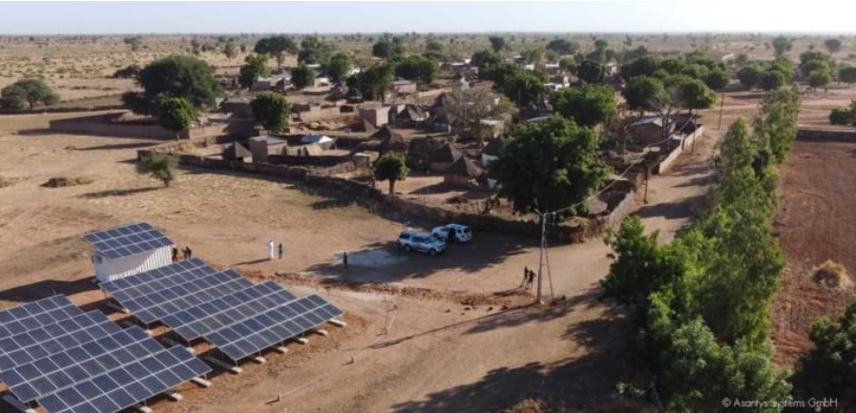
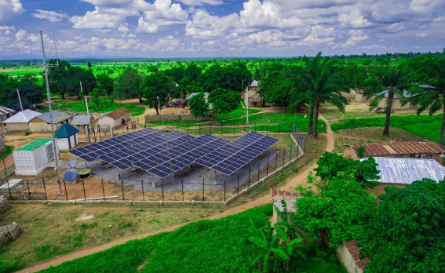
Calibrar parámetros tecno-económicos
Picture Source: Husk power CC BY-NC-ND 2.0

Slide 9
Optimización de la generación y distribución para la minired
GHI, Temperatura
Optimización del uso del recurso solar
Distribution Sizing functions
LCOE, Capacidad Instalada de PV, Baterías y diésel. Costo Inversión.
Demanda
Parámetros técnico-económicos
La función tiene como entrada parámetros técnico-económicos de la minigrid, asi como demanda y parámetros medioambientales
En la función se optimiza el LCOE por medio de una función heurística
La función retorna un diccionario de valores, entre los que se destaca LCOE, Capacidad del sistema en PV, Baterías y Diesel, Costo de la inversión
El código tiene una serie de funciones para el dimensionamiento de la red de distribución
El diseño sigue un comportamiento geométrico basado en dos capas geoespaciales: polígonos (división administrativa) y centroides
El resultado contiene dos capas: el diseño de la red y la capa con postes
Al ser de código abierto, se puede modificar para obtener parámetros de interés

Slide 10
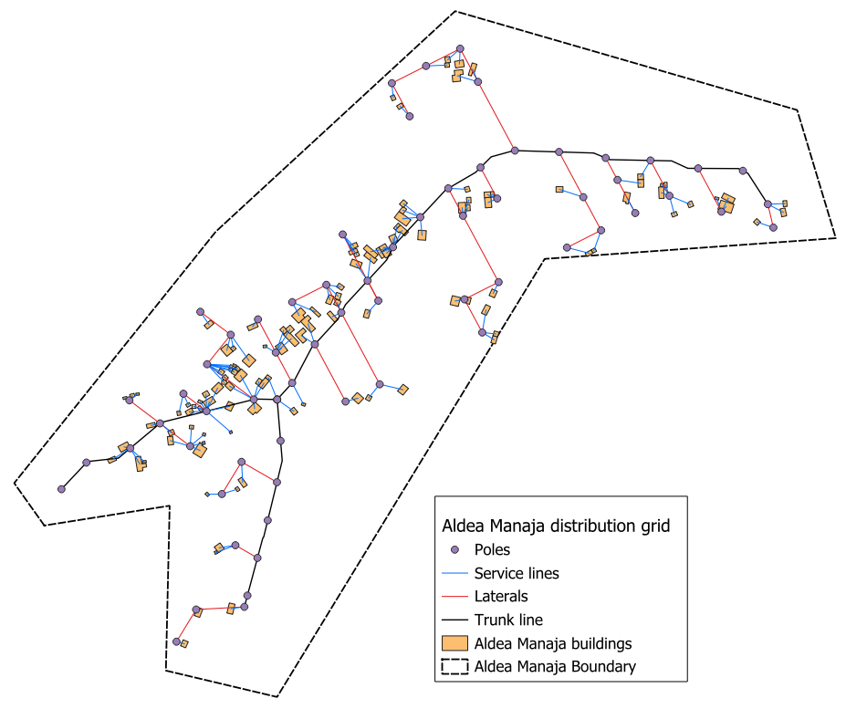
Resultados finales para la comunidad

Slide 11
Ejercicio practico
Parte A
Descargue el código de Google Drive y ejecute el mismo ejemplo para la comunidad "Aldea Manaja"
Una vez ejecutado el código y obtenga los resultados, importe los archivos .gpkg a QQGIS para replicar el mapa como se indica en la diapositiva 10
Nota: Primero necesita completar la instalación del software y del entorno Python para poder ejecutarlo.
Parte B
Prepare los archivos de entrada que necesita para otra comunidad (forma alfa, edificios, curva de carga)
Ejecutar el análisis para la nueva comunidad
Visualizar los resultados en QGIS | Discutir los hallazgos

Slide 12




Siguientes pasos
​Practique ejecutando el código OnSSET-MG
Ejecute el modelo para varias comunidades y discuta los resultados con colegas y tutores
Discuta cómo estos resultados pueden ayudarle a planificar el logro del acceso universal en Guatemala!
No dude en hacer cualquier pregunta

